Slide 1
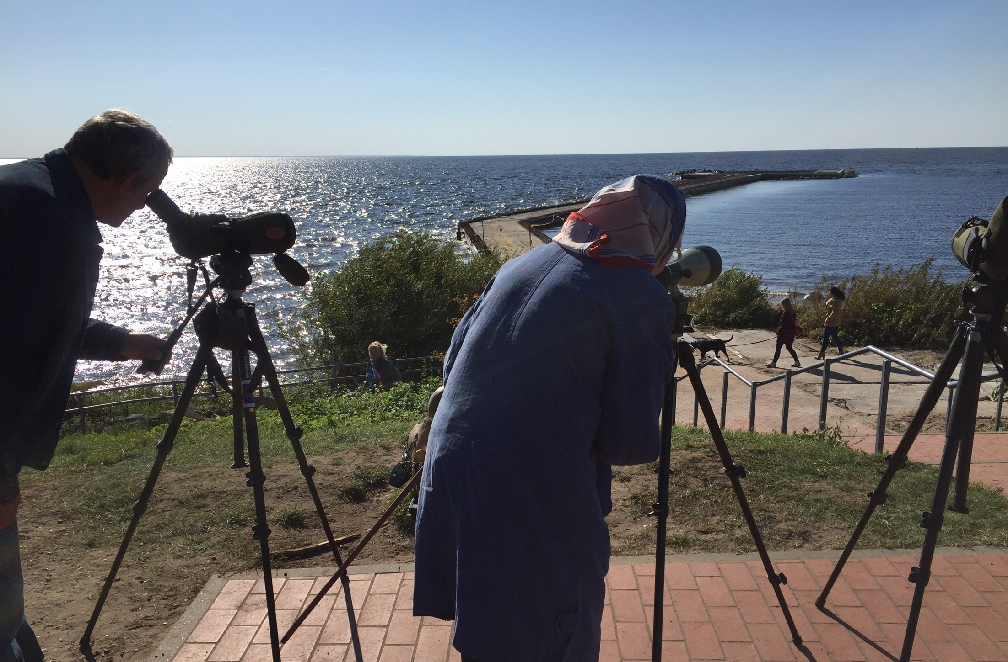



Gamtos vertės komunikacija
Rita Grinienė,
rita.griniene@bef.lt
LIFE IP PAF-NATURALIT

Slide 2





Gamtos vertės komunikacija
turizmo traukos vietovės vystymas (C.6.3);
vietos bendruomenių ir neįgaliųjų įtraukimas (E2).

Slide 3
Gamtinis turizmas – nauda gamtosaugai ir regionui
Ekonomika
Gamtosauga
Socialinė gerovė
Gamtinis turizmas
Notes:
Vietos gyventojai dziaugiasi gamta, jos nauda
Gamtosauga – nera vien apribojimai

Slide 4
Turizmo traukos vietovės elementai
Lankytini objektai
Pasiekiamumas
Paslaugos
Žmogiškieji ištekliai
Įvaizdis
Kaina
Turizmo traukos vietovę koordinuojanti organizacija
Vadovavimas ir koodinavimas
Rinkodara
Žmonių pritraukimas į vietovę
Paslaugos realus suteikimas vietoje
Lūkesčių viršijimas
Darnios aplinkos kūrimas:
Politika, teisės aktai, reguliavimas

Slide 5
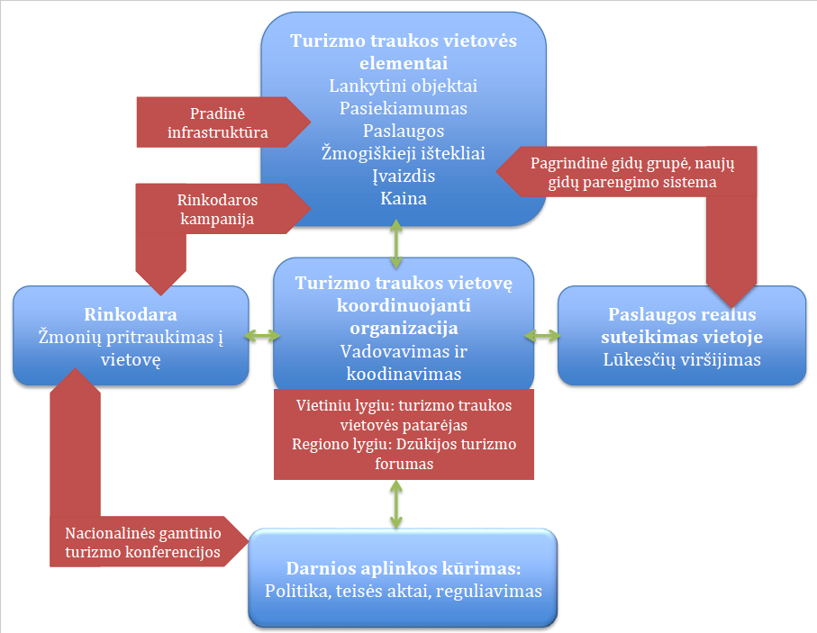
Notes:
pradinė infrastruktūra+turizmo produktai
– lankytojų centras, kuriame teikiamos paslaugos, pardavinėjami turizmo rpoduktai
Pradinė infrastruktūra, inventorius (žiūronai, monokliai)
3 pažintinės trasos (skirting ilgio, gamtinės patirties), 1 inertaktyvus
3 slėptuvės
2. Pagrindinė komanda -gidai
Mokymai naudotis infrastruktūra / vientiniai gidai – kokybė, naudą vietai
Mokymai spec. sričių – gamtos, kalbų
Mokomoji medžiaga
3. Rinkodaros kampanija
rinkodaros strategija
Website (booking)
Informacinė medžiaga, straipsniai žiniasklaidoje, filmas
4. Vietos verslas
- Vietinis koordinatorius
kartu plėtojami produktai
Turizmo forumas
5. Nacionaliniu ir tarptautiniu lygiu
-4 konferencijos
- Bendri produktai

Slide 6
Turizmo traukos vietovės elementai
Lankytini objektai
Pasiekiamumas
Paslaugos
Žmogiškieji ištekliai
Įvaizdis
Kaina
Turizmo traukos vietovę koordinuojanti organizacija
Vadovavimas ir koodinavimas
Rinkodara
Žmonių pritraukimas į vietovę
Paslaugos realus suteikimas vietoje
Lūkesčių viršijimas
Darnios aplinkos kūrimas:
Politika, teisės aktai, reguliavimas

Slide 7
Turizmo traukos vietovės elementai
Lankytini objektai
Pasiekiamumas
Paslaugos
Žmogiškieji ištekliai
Įvaizdis
Kaina
Pradinė infrastruktūra, produktai
Turizmo traukos vietovę koordinuojanti organizacija
Vadovavimas ir koodinavimas
Rinkodara
Žmonių pritraukimas į vietovę
Paslaugos realus suteikimas vietoje
Lūkesčių viršijimas
Darnios aplinkos kūrimas:
Politika, teisės aktai, reguliavimas
Notes:
pradinė infrastruktūra+turizmo produktai
– lankytojų centras, kuriame teikiamos paslaugos, pardavinėjami turizmo rpoduktai
Pradinė infrastruktūra, inventorius (žiūronai, monokliai)
3 pažintinės trasos (skirting ilgio, gamtinės patirties), 1 inertaktyvus
3 slėptuvės

Slide 8
Turizmo traukos vietovės elementai
Lankytini objektai
Pasiekiamumas
Paslaugos
Žmogiškieji ištekliai
Įvaizdis
Kaina
Pradinė infrastruktūra, produktai
Pagrindinė gidų grupė, naujų gidų parengimo sistema
Turizmo traukos vietovę koordinuojanti organizacija
Vadovavimas ir koodinavimas
Rinkodara
Žmonių pritraukimas į vietovę
Paslaugos realus suteikimas vietoje
Lūkesčių viršijimas
Darnios aplinkos kūrimas:
Politika, teisės aktai, reguliavimas
Notes:
2. Pagrindinė komanda -gidai
Mokymai naudotis infrastruktūra / vientiniai gidai – kokybė, naudą vietai
Mokymai spec. sričių – gamtos, kalbų
Mokomoji medžiaga

Slide 9
Turizmo traukos vietovės elementai
Lankytini objektai
Pasiekiamumas
Paslaugos
Žmogiškieji ištekliai
Įvaizdis
Kaina
Pradinė infrastruktūra, produktai
Pagrindinė gidų grupė, naujų gidų parengimo sistema
Rinkodaros kampanija
Turizmo traukos vietovę koordinuojanti organizacija
Vadovavimas ir koodinavimas
Rinkodara
Žmonių pritraukimas į vietovę
Paslaugos realus suteikimas vietoje
Lūkesčių viršijimas
Darnios aplinkos kūrimas:
Politika, teisės aktai, reguliavimas
Notes:
3. Rinkodaros kampanija
rinkodaros strategija
Website (booking)
Informacinė medžiaga, straipsniai žiniasklaidoje, filmas

Slide 10
Turizmo traukos vietovės elementai
Lankytini objektai
Pasiekiamumas
Paslaugos
Žmogiškieji ištekliai
Įvaizdis
Kaina
Pradinė infrastruktūra, produktai
Pagrindinė gidų grupė, naujų gidų parengimo sistema
Rinkodaros kampanija
Turizmo traukos vietovę koordinuojanti organizacija
Vadovavimas ir koodinavimas
Rinkodara
Žmonių pritraukimas į vietovę
Paslaugos realus suteikimas vietoje
Lūkesčių viršijimas
Vietiniu lygiu: turizmo traukos vietovės patarėjas
Regiono lygiu: Dzūkijos turizmo forumas
Notes:
4. Vietos verslas
- Vietinis koordinatorius
kartu plėtojami produktai
Turizmo forumas

Slide 11
Turizmo traukos vietovės elementai
Lankytini objektai
Pasiekiamumas
Paslaugos
Žmogiškieji ištekliai
Įvaizdis
Kaina
Pradinė infrastruktūra, produktai
Pagrindinė gidų grupė, naujų gidų parengimo sistema
Rinkodaros kampanija
Turizmo traukos vietovę koordinuojanti organizacija
Vadovavimas ir koodinavimas
Rinkodara
Žmonių pritraukimas į vietovę
Paslaugos realus suteikimas vietoje
Lūkesčių viršijimas
Vietiniu lygiu: turizmo traukos vietovės patarėjas
Regiono lygiu: Dzūkijos turizmo forumas
Nacionalinės gamtinio turizmo konferencijos
Darnios aplinkos kūrimas:
Politika, teisės aktai, reguliavimas
Notes:
5. Nacionaliniu ir tarptautiniu lygiu
- 4 konferencijos
- Bendri produktai

Slide 12
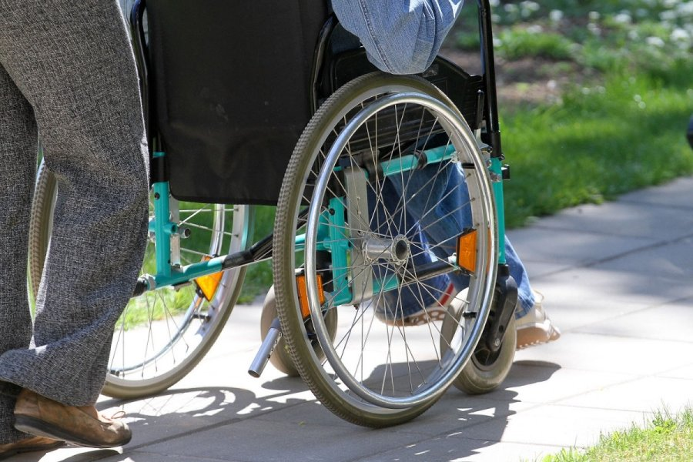
Neįgaliųjų įtraukimas
Sisteminiai sprendimai
Specialūs maršrutai
Bokštas Užpelkiuose, ŽNP
Atidarymo renginiai
LIFE IP PAF-NATURALIT

Slide 13
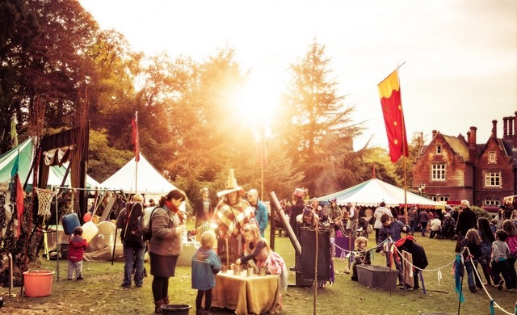
Vietos bendruomenių įtraukimas
festivaliai gamtoje
LIFE IP PAF-NATURALIT

Slide 14
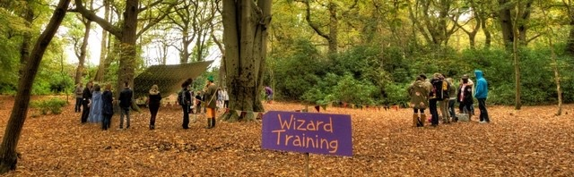

Festivalis gamtoje: idėja
3 x 10 metų
Save finansiškai išlaikantys
Organizuojami vietos bendruomenės
Galimybė smulkiems vietos verslams
LIFE IP PAF-NATURALIT

Slide 15


Kviečiame:
Balandžio 28 d. „Vidur girių” Dzūkijoje
Spalio 6 d. Žemaitijoje
Aukštaitijoje

Slide 16

ST produkto ženklas
Vietos bendruomenių įtraukimas
Situacijos analizė
Tobulinimas
Seminarai
Rinkodara, viešinimas, GIS platforma
LIFE IP PAF-NATURALIT

Slide 17
Gamtos vertės komunikacija
Rita Grinienė,
rita.griniene@bef.lt
LIFE IP PAF-NATURALIT

